Slide 1

EN MODO SUMERCÉ: Inspiración para la atención humanizada y diferencial en REGIONAL CENTRO Gestores Municipales y Asistentes Atención al Usuario Mayo 28 de 2022

Slide 2
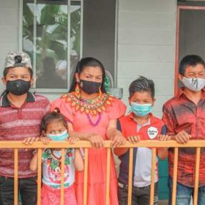
En Coosalud somos una empresa nacional y operamos en un país de regiones. Esa es nuestra gran riqueza humana.
Veci…
Seño…
Sumercé

Slide 3
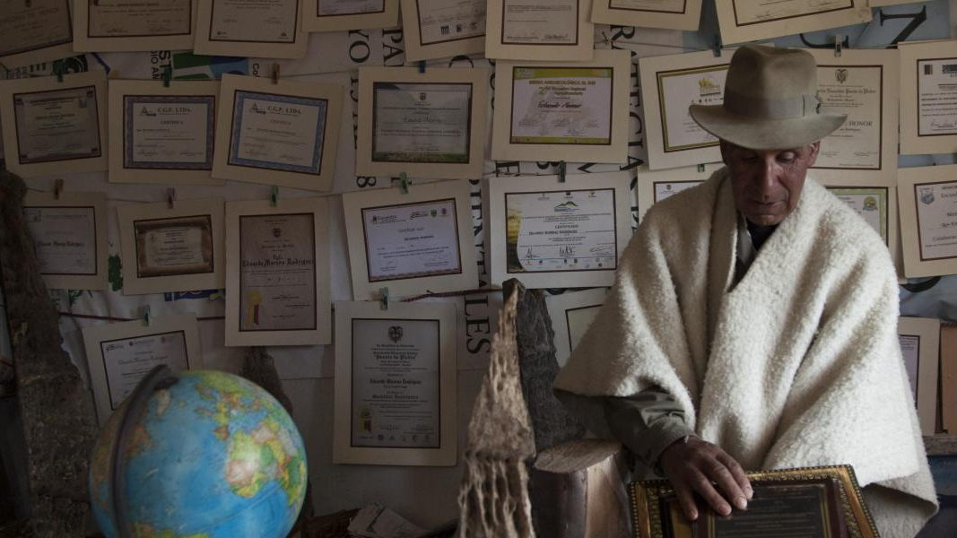
¿Qué es actuar en Modo Sumercé?
Estar en “Modo Sumercé” permite honrar la dignidad del otro y entrar a su casa como se entraría a un templo.
El sentido original de la palabra se transformó del “su merced” de la Colonia, a una hermosa muestra de amabilidad, respeto y cariño.

Slide 4
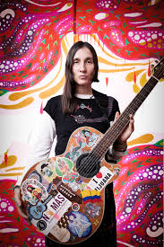
Sumercé…
Durante mucho tiempo fue un vocablo rural de la sabana cundibuyacense, pero ha ganado espacio en el habla colombiana gracias a los medios de comunicación, a las redes sociales y a los vasos comunicantes de las diferentes culturas.
La cantante Andrea Echeverry, desde los tiempos de Florecita Rockera, trajo al presente una palabra llena de empatía.

Slide 5
EN MODO SUMERCÉ: Nuestra inspiración

Slide 6

En nuestra misión hay un elemento central: la confianza: Somos la organización en la que puedes confiar tu salud para generarte bienestar.
En nuestros valores corporativos buscamos la calidad humana, la transparencia, el compromiso social y ambiental, el respeto como orientadores de nuestra gestion.
Y nuestra Promesa de Valor declara: Prometemos mantenerte sano. En caso de enfermarte, te garantizamos acceso oportuno a nuestros servicios de salud, con un personal dispuesto a atenderte de manera humanizada y con una sonrisa.

Slide 7
EN MODO SUMERCÉ: ¿Qué cosa es Humanización?

Slide 8
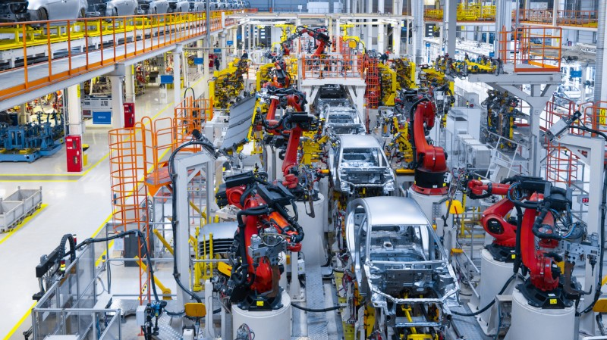
La deshumanización acontece sin que nos demos cuenta
Desde que Ford inauguró en 1901 la primera cadena de montaje y se estableció el trabajo o producción en cadena, como base de la revolución industrial, cada vez más áreas y aspectos de nuestras vidas se han ido cosificando
Somos un número en muchas parcelas de nuestra vida.

Slide 9
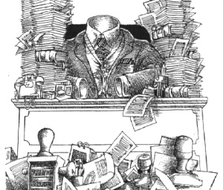
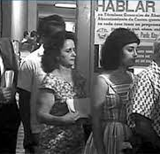
Pero la falta de humanización es una cuestión más compleja que la falta de cariño o ternura en la atención; incluye falta de autonomía en el afiliado y sus familiares, la sensación de ser objeto pasivo en el sistema por la escasa participación en los procesos o lo que es peor, la instrumentalización, la burocratización , es decir lo administrativo por encima de lo humano.

Slide 10

La humanización no es moda, no son buenos modales y no se agota en la queridura porque la cortesía es tema del contrato social, de vivir en sociedad dijo Jean-Jacques Rousseau.
La humanización para COOSALUD es volver a la esencia, a ese espíritu que nos hizo nacer hace 26 años y que es cosa nuestra y de ustedes nuestros aliados.

Slide 11

Humanizar es un compromiso ético con el afiliado.
Humanizar es una intervención holística, global, integral que necesita de una particular actitud de los gestorers, la línea de frente, los asistentes en el ámbito de la inteligencia del corazón, de las habilidades para entrar en el mundo personal y particular de la persona a la que se quiere acompañar, identificar y movilizar en ella no solo los problemas y necesidades, sino los significados, los recursos, las habilidades y los valores que pueden permitirle ser el mayor protagonista del proceso de cuidar su salud.

Slide 12
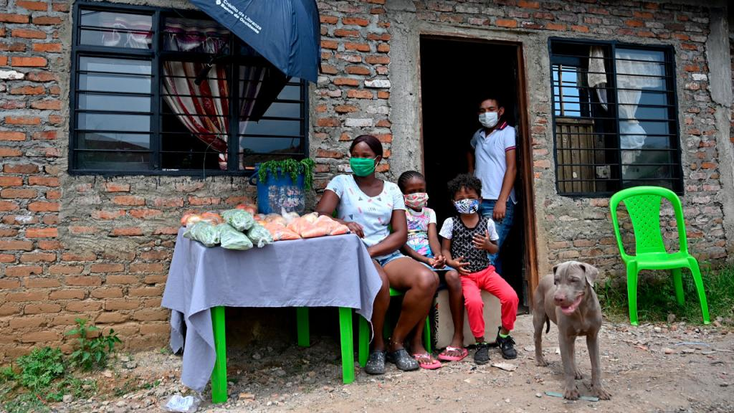
“La humanización reside en entender que somos voces de la misma penuria. Si existe una rendición de cuentas al final de la vida, probablemente seremos juzgados por cuán bien hemos tratado a quienes nada tienen que ver con nosotros, salvo su humanidad”.
Alejando Gaviria, ex ministro de salud y protección social y ex rector de la Universidad de Los Andes, ceremonia de graduación primer semestre de 2020

Slide 13

La humanización permite abordar a nuestros afiliados en su completitud.
Sin disecciones existenciales
Sin fragmentaciones
Sin clasificaciones
Sin rotulaciones
Sin estigmatizaciones
Sin exclusiones

Slide 14

Heidegger advertía sobre la deshumanización: (…) este irrespetuoso co-estar con los otros, sin contar en serio con ellos y sin que tampoco quiera tener que ver con ellos. En este ámbito surge el otro como peligro para mí y yo como peligro para él”.
Platón enseñaba que la humanización acontece en la Ética.
Papa Francisco predica sobre la humanización como un ir al encuentro del otro.
Kapuściński asegura que la humanización permite que los otros proyecten luz sobre mi propia historia.
Heródoto advertía que la humanización no era fácil porque no es fácil aceptar que el otro es alguien.

Slide 15
EN MODO SUMERCÉ: Normativa de la Humanización

Slide 16

1. Política de Atención Integral en Salud -PAIS
La Política de Atención integral en salud-PAIS, establece la humanización como el principio orientador para alcanzar los objetivos estratégicos por ella propuestos: centrar los esfuerzos del Sistema de Salud en las personas (usuarios y trabajadores)
La Política de Atención integral en salud-PAIS reconoce la humanización como fundamento esencial del Sistema de Salud y se plantea la necesidad de que sus agentes enfoquen su misión al cumplimento del derecho fundamental y al fortalecimiento de una cultura organizacional dirigida al ser humano.

Slide 17
2. Plan Nacional de Mejoramiento de la Calidad en Salud -PNMCS
El Plan Nacional de mejoramiento de la Calidad en Salud (PNMCS) 2016-2021 aboga por un sistema de salud con un propósito humano hacia la innovación y la excelencia.

Slide 18

3. SNS Circular externa número 000008 de 2018
La humanización es la observancia del respeto, la cordialidad, la orientación y comunicación permanente: Superintendencia Nacional de Salud.

Slide 19
4. Plan de la Cultura de la Seguridad Social
La Ley 1502 de 2011 da la responsabilidad al Ministerio de Salud y Protección Social de construir el Plan de la Cultura de la Seguridad Social (en proceso de validación). En la Dimension II declara la importancia de la humanización.

Slide 20
EN MODO SUMERCÉ: Caja de herramientas de la Humanización

Slide 21
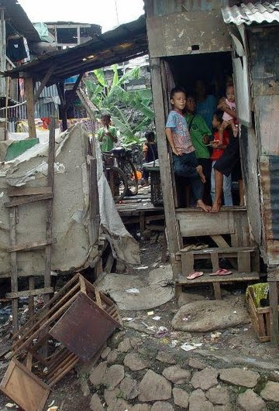
1. Respeto
Considerar al otro un legítimo otro en la convivencia.

Slide 22

2. Dignidad
Cada afiliado es un ser humano único e irrepetible, con sus propios sueños, amores, credos, anhelos y dolores.
La dignidad es una cualidad que todo hombre y toda mujer tiene por el hecho de serlo, y en virtud de la cual el resto de la humanidad le debe respeto.
No hay un solo ser humano que tenga más dignidad que otro.

Slide 23
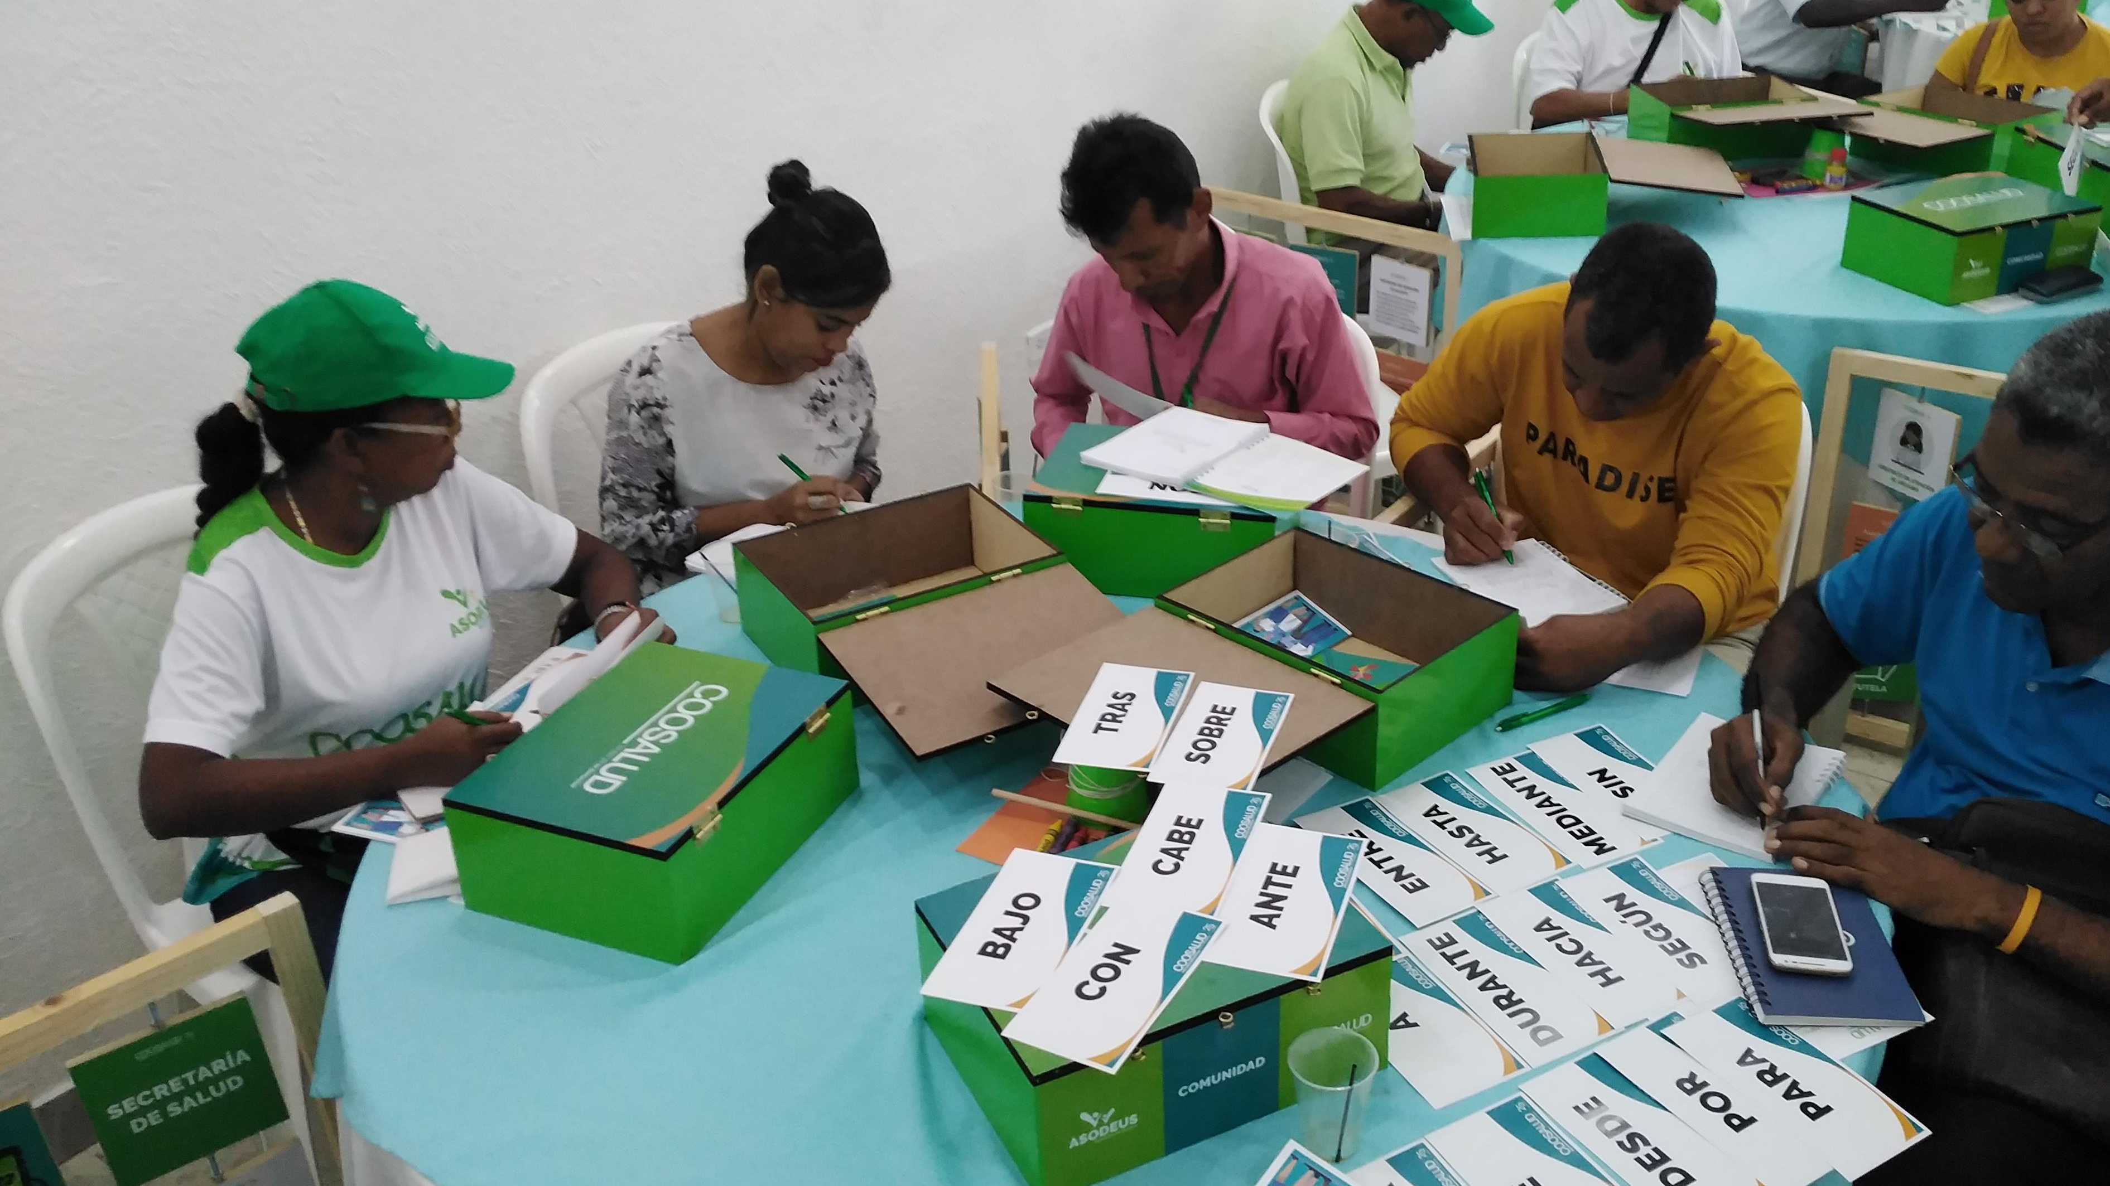
3. Comunicación
Todo aquello que puede ser dicho, debe ser dicho con claridad, afirmó el filósofo y matemático Ludwig Wittgenstein.
Nuestra comunicación debe ser cálida, fluida y efectiva.

Slide 24

4. Vocación de servicio
A la manera de San Ignacio de Loyola, hacer más de lo que toca y hacerlo con Amor.

Slide 25

5. Alegría
Es terapéutica
Apacigua los ánimos
Es un abrazo para el Alma
Es contagiosa
Es milagrosa

Slide 26
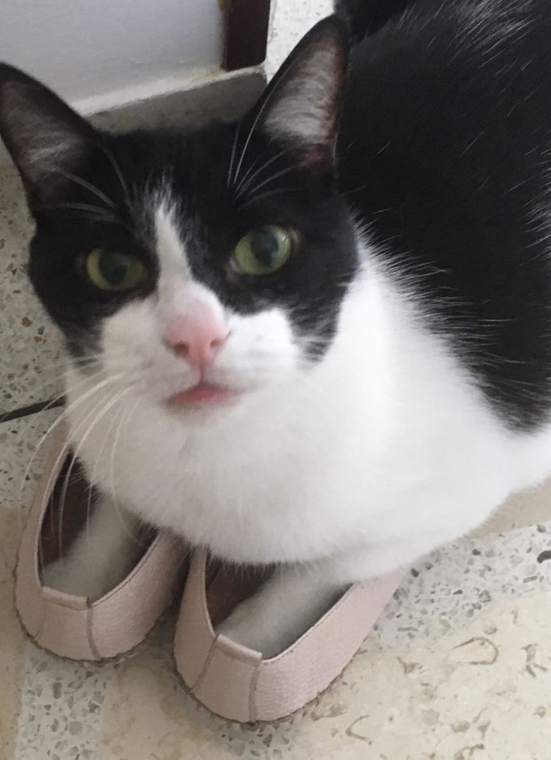

6. Empatía
Saber qué necesita el otro de mí. Nos permite interpretar lo que le está pasando a cada persona en un momento determinado.

Slide 27

7.Integralidad
Más allá de la suma de factores biológicos, psicológicos, sociales y culturales, el afiliado es un ser humano integral, completo.

Slide 28

8. Escucha participativa
No se trata de oír. Sino de escuchar con todos los sentidos, detonando un diálogo.
Pura escucha participativa. No más convidados de piedra.

Slide 29

9. Contexto
El entorno habla.
Reconocer el contexto permite “mirar e interpretar el proceso salud-enfermedad de manera distinta, es decir, ver la salud poblacional en su realidad histórica, en su matriz contextual, en su fundamentación vital y no solo como producto de la enfermedad”: Granda, E. (2009). La Salud y la Vida. Quito: Comité editorial Alames, Universidad de Cuenca, Conasa, OPS/OMS.

Slide 30
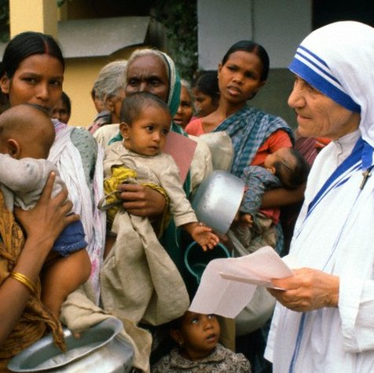
10. Amor
Es ir al encuentro del otro sin juicios de valor.
Es dar más de lo que toca.
Es deponer el ego ante el bien común.

Slide 31
EN MODO SUMERCÉ: Atención diferencial

Slide 32
Es incorrecto…

Slide 33
Es correcto…

Slide 34
Cómo atender a un afiliado alterado

Slide 35
Lineamientos generales

Slide 36
Protocolo para la atención de personas con discapacidad

Slide 37


Slide 38

Discapacidad Visual

Slide 39

Atención a población LBGTI

Slide 40
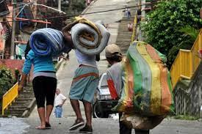
Atención a víctimas

Slide 41
EN MODO SUMERCÉ: Cómo atender a un afiliado molesto

Slide 42
Posibles motivos de insatisfacción del afiliado al momento de ser atendido

Slide 43
Cómo atender al afiliado alterado

Slide 44


¡Bienvenidos al Modo Sumercé!
Adriana Llano Restrepo
Directora de Endomarketing y Experiencia
Coosalud

